Slide 1
ФГБОУ ВО Пензенский ГАУ
Психология заложничества

Slide 2
План:
Психология заложника.
Изменение психологического состояния в динамике пребывания в заложниках.
Состояние заложников при захвате террористами самолета.
Универсальные правила поведения заложников.

Slide 3
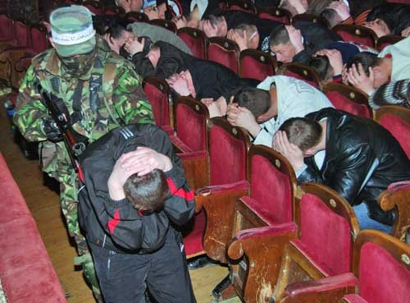
Захват в заложники
Любой человек по стечению обстоятельств может оказаться заложником у преступников. При этом преступники могут добиваться достижения политических целей, получения выкупа и т. п. Во всех случаях ваша жизнь становится предметом торга для террористов. Захват может произойти:
в транспорте,
в учреждении,
на улице,
в квартире.

Slide 4
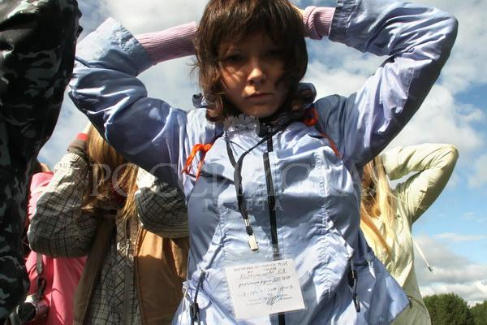
Психология заложника
Ситуация, когда человек оказывается захваченным в заложники сама по себе настолько нетривиальна для обыденного человеческого сознания, что обычно захваченный в заложники первое время просто не может поверить в то, что это действительно произошло.

Slide 5
Психология заложника
Во время захвата важно сохранить разумное отношение к происходящему.
Иногда у некоторых людей, ставших заложниками, может возникнуть неуправляемая реакция протеста против совершаемого насилия. В таком случае человек бросается бежать, даже когда это бессмысленно, кидается на террористов, борется, пытается выхватить у боевиков оружие. Взбунтовавшегося заложника террористы, как правило, убивают, даже если не планировали убийство и рассчитывали только шантажировать власти.

Slide 6
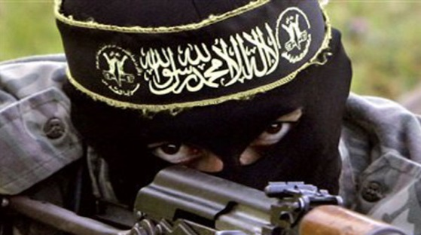
Психология заложника
Самое страшное в том, что первое такое убийство меняет ситуацию.
Сами террористы чувствуют себя обреченными ‒ они совершили убийство, их вина возросла, и это их ожесточает.
Остальные заложники испытывают сильную психическую травму, они начинают испытывать ужас. Поэтому если в первые минуты, когда еще была возможность сбежать, вы не смогли воспользоваться своим шансом, то не надо проявлять никакой активности.

Slide 7
Изменение психологического состояния в динамике пребывания в заложниках
Процесс адаптации.
В случае длительной операции с первых дней у заложников начинается процесс адаптации ‒ приспособления к абсолютно ненормальным условиям существования. Этот процесс дается ценой психологических и физических нарушений. Серьезные нарушения в поведении и отношениях, недопустимые ранее, начинают восприниматься как обыденность.

Slide 8
Изменение психологического состояния в динамике пребывания в заложниках
Сохранение психики.
Эксперты отмечают, что больше всего шансов сохранить свою психику от распада у тех, кто заботится о других. Если позволяют условия ‒ не замыкайтесь в себе, присмотритесь к другим людям, выясните, не нужна ли кому-то помощь. В такой ситуации даже незначительная мелочь – понимающий взгляд, слово поддержки – будет способствовать возникновению контакта. Если человек чувствует поддержку, и ему, и всем, кто рядом с ним, становится легче.
Не пытайтесь вывести людей из состояния ступора. Лучше, если будет возможность, оказать им физическую поддержку ‒ накормить, напоить, помочь устроиться поудобнее.

Slide 9
Изменение психологического состояния в динамике пребывания в заложниках
Апатия и агрессивность.
При суровых условиях содержания постоянно возникают конфликты с соседями, мелочная, но злобная ругань. Это одна из защитных реакций психики ‒ таким образом человек снимает эмоциональное напряжение, но это сильно истощает. Апатия ‒ тоже защитная реакция, способ уйти от страха и отчаяния, но даже она периодически прерывается вспышками беспомощной агрессивности.

Slide 10
Изменение психологического состояния в динамике пребывания в заложниках
Апатия и агрессивность.
Основное правило в случае нарастания агрессии ‒ необходимо избегать пробуждения садизма ‒ стремления в «праведном гневе» наказать кого-либо слабого, глупого, заболевшего по своей вине либо делающего что-то не то или не так. Не присоединяйтесь к проявлениям садизма других людей, спонтанных лидеров среди числа заложников. Тяжелые психологические последствия этого будут преследовать потом долгие годы.

Slide 11
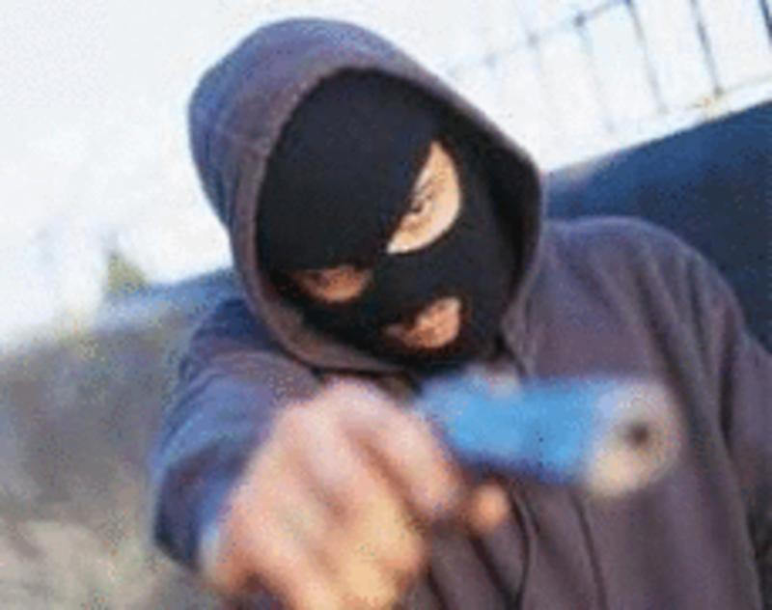
Психология заложника
Апатия и агрессивность.
В сознании человека может возникнуть «спасительное» представление, что все не так ужасно, надо только понять террористов и разбудить в них сочувствие, может быть, слезами. Однако это очень вредная иллюзия. Симпатии к террористам могут стать первым шагом к предательству по отношению к другим заложникам и распаду личности. Не думайте, что хоть на минуту боевики при этом станут воспринимать вас как-то по-новому. Террористами заложники не рассматриваются как люди, как личности. Зато ситуация, в которой вы окажетесь, в итоге станет еще более ужасной.

Slide 12
Изменение психологического состояния в динамике пребывания в заложниках
Расстройство психики
Постоянная угроза жизни и осознание своей беспомощности могут привести к развитию и других явлений. Может казаться, что вы слышите звуки вроде бы начавшегося штурма, голоса отсутствующих людей, видите нечто странное в темноте. Однако это не признак помешательства, а расстройство, которое пройдет не позже, чем через две недели после освобождения.

Slide 13
Универсальные правила поведения заложников
Набор универсальных правил сводится к тому, чтобы минимально противостоять агрессорам в открытую, чтобы террористы не ужесточали условия пребывания в заложниках.

Slide 14
Универсальные правила поведения заложников
При захвате заложников следует выполнять следующие правила:
Только в сам момент захвата заложников у вас может появиться реальная возможность скрыться с места происшествия.
Если вас захватили, настройтесь психологически на то, что моментально вас не освободят, но помните, что освободят непременно.
Категорически запрещается кричать, высказывать свое возмущение.
Если на вас повесили бомбу, без паники, голосом или движением руки дайте понять об этом сотрудникам спецслужб.
Если у вас ранение, постарайтесь остановить кровотечение, перевязав рану. По возможности окажите помощь тому, кто рядом, но в более тяжелом положении.

Slide 15
Универсальные правила поведения заложников
Заложникам в присутствии террористов рекомендуется:
не выражайте свое неудовольствие, воздержитесь от резких движений, крика и стонов;
подчиняйтесь требованиям захватчиков без препирательств;
прежде чем что-то сделать (передвинуться, открыть портфель и т. п.), спрашивайте у террористов разрешения;
отдайте террористам личные вещи, которые они требуют;
избегайте необдуманных действий, так как в случае неудачи можно поставить под угрозу собственную безопасность и безопасность других людей;
постарайтесь остаться незамеченным, воздержитесь от ответных действий и просьб;

Slide 16
Универсальные правила поведения заложников
Заложникам в присутствии террористов рекомендуется:
не реагируйте на провокационное или вызывающее поведение захватчиков;
сидите или лежите спокойно, не задавая вопросов и не глядя в глаза террористам;
при угрозе использования террористами оружия ложитесь на живот, ладонями защищая затылок;
размещайтесь подальше от окон, застекленных дверей, проходов, лестниц, лифтов;
не впадайте в панику, оставайтесь всегда внимательным, готовым использовать малейшую возможность спастись;

Slide 17
Универсальные правила поведения заложников
Заложникам в присутствии террористов рекомендуется:
если вы ранены, старайтесь не совершать лишних движений, примите удобное положение и сохраняйте спокойствие – любое движение усиливает потерю крови;
если вам удастся изобразить серьезную болезнь, может появиться возможность освободиться в результате переговоров;
совместно с другими заложниками участвуйте в сменном наблюдении за действия­ми террористов;
постарайтесь понять намерения захватчиков, рассматривая возможность личного сопротивления;
попробуйте определить число террористов, где каждый из них находится, каким оружием они располагают;

Slide 18
Универсальные правила поведения заложников
Заложникам в присутствии террористов рекомендуется:
не способствуйте получению захватчиками дополнительной информации о залож­никах (о высоком социальном статусе своих родителей и т. п.);
при освобождении заложников группой захвата оставайтесь лежать на полу до окончания операции, подчиняйтесь приказам группы по борьбе с терроризмом;
не растирайте глаза, если применен слезоточивый газ (активно моргайте глазами и защитите влажной тканью дыхательные пути);
не покидайте помещения без приказа, при освобождении выходите как можно быстрее.

Slide 19
Универсальные правила поведения заложников
Для совершения переезда, перелета в другие населенные пункты используйте:
одежду приглушенных, нейтральных тонов;
удобную для передвижения обувь на среднем каблуке, можно спортивную, хорошо зафиксированную на стопах.
Если вы оказались в захваченном самолете (автобусе):
старайтесь не привлекать к себе внимание террористов;
осмотрите салон, отметьте места укрытия на случай стрельбы;
успокойтесь, попытайтесь отвлечься от происходящего: читайте, разгадывайте кроссворды;
снимите ювелирные украшения;

Slide 20
Универсальные правила поведения заложников
Если вы оказались в захваченном самолете (автобусе):
не смотрите в глаза террористам, не передвигайтесь по салону, не открывайте сумки без их разрешения;
не реагируйте на провокационное или вызывающее поведение;
женщинам в мини-юбках желательно прикрыть ноги;
если спецслужбы предпримут попытку штурма, ложитесь на пол между креслами и оставайтесь там до окончания штурма;
после освобождения немедленно покиньте самолет (автобус), так как не исключена возможность минирования самолета террористами, а также взрыва паров бензина.

Slide 21
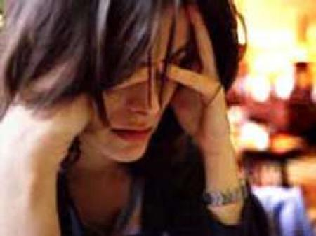
Универсальные правила поведения заложников
После освобождения:
Окружающим нельзя делать вид, что ничего не произошло, но в то же время не стоит досаждать расспросами.
Не стоит пытаться быстро переключить внимание пострадавшего на что-то другое. Человек должен отдавать себе отчет в том, что с ним действительно что-то случилось, и он обязательно должен выразить свою реакцию.
Если человек говорит, что он в полном порядке, это, тем не менее, может означать, что неразрешенная психологическая проблема просто уходит в глубь и потом может проявиться снова.

Slide 22
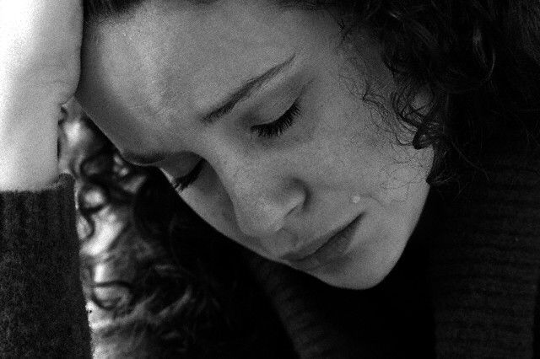
Универсальные правила поведения заложников
После освобождения:
Во время рассказа поощряйте выражение чувств. Если рассказчик начинает плакать, не останавливайте его, дайте выплакаться. При этом лучше обнять человека, дать ему физически почувствовать, что рядом с ним близкие люди. Мужчины же в таких случаях вместо слез часто выражают свою реакцию в виде гнева. Не мешайте выплеснуть этот гнев. В таком случае весьма полезно, если человек жестикулирует, топает или бьет кулаками подушку.

Slide 23
Универсальные правила поведения заложников
После освобождения:
Не мешайте человеку «выговорится». Не нужно его останавливать, даже если он снова и снова рассказывает свою историю по очереди всем членам семьи и знакомым. Пока человек рассказывает историю, он заново прокручивает ее в своей памяти, незаметно для себя корректируя свое отношение к произошедшему.
Нельзя надолго оставлять пострадавшего одного, позволяя ему замыкаться в себе.

Slide 24
Захват террористами самолета
Несмотря на меры предосторожности и контроля, воздушный терроризм существует. Специалисты советуют оказывать пассивное сопротивление захватчикам и свести риск к минимуму. Хроника свидетельствует, что иногда пассивное поведение, притупляя бдительность бандитов, помогало пассажирам выиграть время, которое почти всегда работает на пользу заложникам.

Slide 25
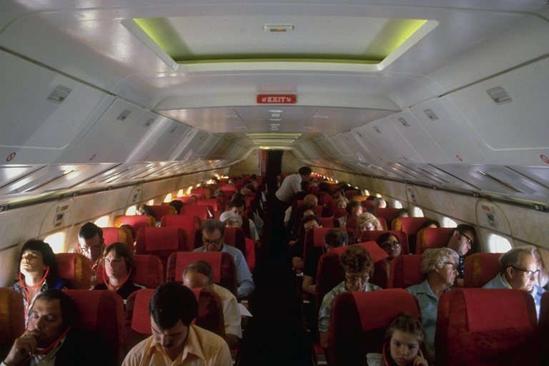
Захват террористами самолета
В компаниях есть вооруженные охранники или сотрудники службы безопасности.
Если такие сотрудники находятся на борту, в их обязанности входит не допустить захвата самолета. Будьте всегда начеку. Будьте готовы упасть на пол, чтобы найти укрытие в первые моменты захвата самолета. Поднимайтесь только в том случае, если будете уверены, что стрельба прекратилась. В любой ситуации не вставайте с места и не проявляйте излишнего любопытства. Пассажир, который суетится, может быть убит или ранен в перекрестном огне.

Slide 26
Захват террористами самолета
Не давайте повода террористам принять вас за охранника или сотрудника службы безопасности по борьбе с воздушным пиратством.
Террористы могут действовать группами, и не все раскрывают себя в начале акции. Они могут занимать места среди пассажиров в готовности убить любого, кто покажется им охранником. Не делайте резких движений, не доставайте ничего из пиджака или багажа.

Slide 27
Захват террористами самолета
Взрыв на борту.
При взрыве бомбы или взрывного устройства давление в салоне может резко уменьшиться. При этом образовавшаяся дыра будет засасывать людей и предметы. Пристегнитесь ремнем безопасности, чтобы не пострадать.

Slide 28
Захват террористами самолета
Выполняйте инструкции членов экипажа.
Члены экипажа прошли специальную подготовку по выполнению своих обязанностей в чрезвычайной обстановке. Не предпринимайте самостоятельных действий, если необходимость в них не будет вызвана крайними причинами. Прежде чем предпринять какие-либо действия, подумайте. Спокойный, уравновешенный, трезвомыслящий человек успокоит других пассажиров.

Slide 29
Захват террористами самолета
Не привлекайте к себе внимания какими-либо действиями.
Это наиболее важное правило выживания в случае угона самолета. Не устанавливайте визуального контакта с террористами. Не жалуйтесь. Сделайтесь незаметным. Примите нейтральную позу; не показывайте своего страха или гнева без необходимости.

Slide 30
Захват террористами самолета
Если вы нуждаетесь в медикаментах или серьезно заболели, дайте знать террористам.
В остальном ведите себя спокойно. В этом случае террористы лишены повода обратить на вас особое внимание. Если вы будете беспокоить их, то подвергнетесь оскорблениям и физическому воздействию.

Slide 31
Захват террористами самолета
Не задавайте вопросов.
Вы не только обратите на себя внимание, но и разозлите террористов.
Не заискивайте перед террористами.
Как правило, они не уважают тех, кто перед ними унижается. Почувствуйте свою ответственность перед другими пассажирами. Запомните, существует большой шанс того, что вы выживете.

Slide 32
Захват террористами самолета
Будьте готовы к худшему.
Во многих случаях террористы проявляют жестокость и грубость. Не пытайтесь урезонить их. Никогда не следует недооценивать их жестокость. Если им хватило безрассудства захватить самолет, они способны к непредсказуемым действиям. Они будут нервничать, потому что лишь немногие террористы предпринимали попытки захвата самолетов ранее. Им потребуется время, чтобы привыкнуть к этой обстановке.

Slide 33
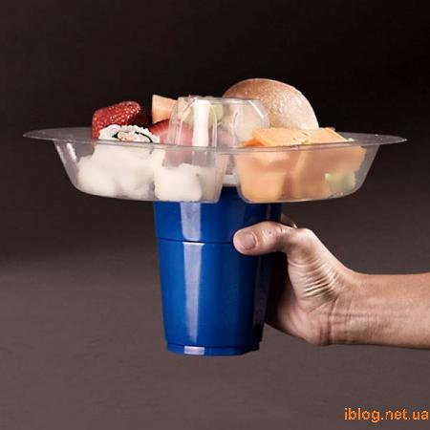
Захват террористами самолета
Ешьте и пейте как можно больше.
Пища, возможно, будет подаваться нерегулярно. Не капризничайте и не будьте привередливым. Ешьте и пейте все, что вам предложат. Вы не знаете, как долго вы будете оставаться заложником, поэтому поддерживайте свои силы, если есть такая возможность.

Slide 34
Захват террористами самолета
Привыкайте к дискомфорту.
В летнее время в алюминиевом цилиндре самолета, стоящем на бетонном поле, очень жарко, а зимой очень холодно, более того, пассажиры, вероятно, будут находиться в тесноте. Больше всего пережившим захват запоминается зловоние в самолете.
Вначале пассажирам не будут разрешать пользоваться туалетом и могут принудить справлять нужду на местах. Туалетные комнаты вы сможете посещать очень редко, а позже они, скорее всего, будут переполнены нечистотами, и канализация забита. Не будет хватать туалетной бумаги. Если это может служить утешением для вас, помните, что террористы будут испытывать такие же неудобства, что в конечном счете будет способствовать разрешению конфликта.

Slide 35
Захват террористами самолета
Держите в памяти все происходящее на борту самолета.
В случае вашего освобождения или побега вы можете подвергнуться допросу со стороны властей для получения ценной информации. Вас могут спросить следующее:
Количество террористов и во что они одеты.
Их раса, пол и другие физические характеристики.
Любые наблюдения, с помощью которых можно было бы определить их национальность, а также индивидуальные особенности, язык и уровень владения им.
Порядок, заведенный ими на борту.
Расположение захватчиков и заложников.
Описание оружия и взрывных устройств, заложенных на борту, а также их действия против захвата самолета спецслужбами.

Slide 36
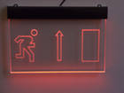
Захват террористами самолета
Знайте, как можно быстро покинуть самолет.
Запомните расположение выходов. Особенно важно запечатлеть в памяти количество рядов впереди и позади вас до ближайшего выхода. При возникновении пожара и большом задымлении пригнитесь, при необходимости опуститесь на колени и на локти, чтобы дым и вредные газы не попали в ваши легкие, и пробирайтесь к выходу.

Slide 37
Захват террористами самолета
Будьте готовы к возможной попытке освобождения самолета.
Если вы услышите шум за бортом, не подавайте вида, что вы смотрите в окно или в сторону источника звуков. Пригнитесь в своем кресле и приготовьтесь прикрыть голову или защитить своих детей.

Slide 38
Захват террористами самолета
Как только попытка освобождения самолета началась, ни во что не вмешивайтесь.
Знайте, что сотрудники службы безопасности –профессионалы, которые знают, что делают. Просто выполняйте их указания. Что бы ни случилось, не подбирайте брошенное оружие. Ваши спасители могут убить любого человека, у которого в руках оказалось оружие.

Slide 39
Захват террористами самолета
Освобождение.
Атака на захваченный самолет молниеносна. Штурмующая группа захватывает самолет в несколько мгновений, используя ручные гранаты ослепляющего и оглушающего действия. Операция проводится одновременно с разных точек, иногда через какое-нибудь отверстие в фюзеляже. Хорошая слаженность и своевременность являются результатом подготовки, проведенной до этого на подобном самолете. Всего важнее для спецслужб информация, полученная в ходе переговоров, с помощью подслушивающих устройств в кабине, от освободившихся пассажиров, от людей, которые смогли побывать на борту самолета.
Группа освобождения, продвигаясь в дыму, кричит пассажирам, чтобы те легли на пол, и беспощадно стреляет во всех вооруженных лиц или во всякого, кто останется стоять.

Slide 40
Захват террористами самолета
Освобождение. В этот момент помните:
неприятности уже почти позади, постарайтесь успокоиться;
оставайтесь лежать на полу до окончания операции;
подчиняйтесь приказам и инструкциям группы по борьбе с терроризмом и не отвлекайте ее членов ненужными вопросами;
не трите глаза, если применяется слезоточивый газ (особенно если он распространяется медленно);
не покидайте самолет до того момента, пока не дадут специальный приказ, чтобы вас не приняли за захватчика и по ошибке не застрелили;
при освобождении выходите как можно быстрее, не останавливаясь, чтобы взять личные вещи, учтите: всегда имеется опасность взрыва или пожара;
наблюдайте за террористами, которые могут смешаться с пассажирами после начала стрельбы. До тех пор, пока ситуация не окажется под контролем сил безопасности, с вами и другими пассажирами могут обращаться грубо. Вас даже могут подвергнуть обыску. Это одна из мер предосторожности. Вам не следует обижаться.

Slide 41
Захват террористами самолета
После освобождения
Не удивляйтесь, если почувствуете некоторое психическое расстройство после столь сурового испытания. Это нормально. Многие заложники испытывают после этого психические страдания. Некоторые из освобожденных говорят, что они чувствуют себя виновными в том, что были объектом столь пристального внимания. Другие терзаются от того, что не оказали достаточного сопротивления или каким-то образом сотрудничали с террористами. Нет ничего необычного в том, что заложники, которые проявили хладнокровие, выдержку и были примером для других пассажиров во время сурового испытания, позднее, когда необходимость проявлять эти качества миновала, испытывали нервный стресс и истерику. Не стыдитесь обратиться за профессиональной помощью, если вы в ней нуждаетесь. Запомните, что такие испытания могут оказать большее психологическое воздействие на вашу семью, чем на вас. Членам вашей семьи также может потребоваться помощь консультанта.

Slide 42
Литература:
Кудрявцев, В. Л. Захват заложника : состав и разграничение с иными смежными составами преступлений / В. Л. Кудрявцев // Евразийский юридический журнал. ‒ 2012. ‒ № 8 (51). ‒ С. 113‒118.
Бартол, К. Захват заложников / Курт Бартол // Психология криминального поведения. ‒ Olma Media Group, 2004. ‒ 352 с.
Черницкий, А. М. Как спасти заложника, или 25 знаменитых освобождений / А. М. Черницкий. ‒ М. : ОЛМА-ПРЕСС, 2003. ‒ 381 с.

